Slide 1


발전설비 운영 메뉴얼

Slide 2
발전설비의 개요
■ 발전설비 구성도
구 분 | 차병원 종합연구원 | 비 고
용 량 | 1000KW * 2대 | ★ 2기 단독운전
전 류 | 1899/726A
전 압 | 380/220 V
회전수 | 1800 RPM
형 식 | 공냉식 4 행정기관
제작사 | 대흥기전
납품사 | 상동
■ 발전설비 운영 지침
구 분 | 점 검 내 용 | 비 고
일일 점검 | - 온도, 변색, 냉각수, 연료(80%이상)확보 , 발전기실온도(40℃ 이하)
주간 점검 | 윤활류, 냉각수LEVEL 점검 , 정리정돈, 외부 먼지제거 발전기 예열히터 상태 점검 (24시간 가동 확인) 밧데리 비중 , 충전/방전 전압 측정관리 점검관리 | ◆ 일지 기록 관리
월간 점검 | ♣ 무부하 시운전 (4회/월) (5~10분 가동 ) 전압, 주파수, 회전수, 오일압력, 냉각수 온도, 이상음 냉각수 호스 체결상태,누수/누유상태 확인 ,윤활유 상태 ♣ 부하 시운전 (1회/분기) (30분 가동 ) 벨트 장력,오일상태 점검(오염,변질,점도) ATS 절체 정상 작동 점검 | ◆ 일지 기록 관리
분기 점검 | ♣ 발전기 비상 부하량 측정 (부하량 및 비상조명 확인) - 한전 정전 대비 발전기 자동 기동 및 부하 정상 공급 확인 | ◆ 일지 기록 관리
특별 점검 | - 발전기 경정비 및 오버홀 공사 후 부하 시운전 30분 이상 가동 확인 | ◆ 일지 기록 관리

Slide 3
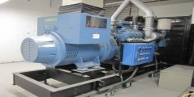
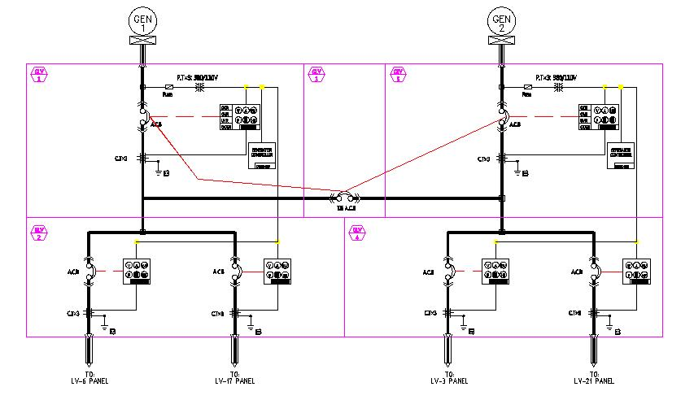
발전운전 계통도
G1
단독운전
G2
LV-3
비 상 조 명 | EPS-A
 | EPS-B
 | TR-9 (110V)
LV-6
비상조명 | EPS-C
 | EPS-D
 | UPS, 정류반
LV-17,18
비상동력 | 실험실동력
 | EPS -7F
 | TR 배기휀 발전기 조작
LV-21
비상동력 | 중앙감시반UPS
 | 엘리베이터
 | 에스컬레이터

Slide 4
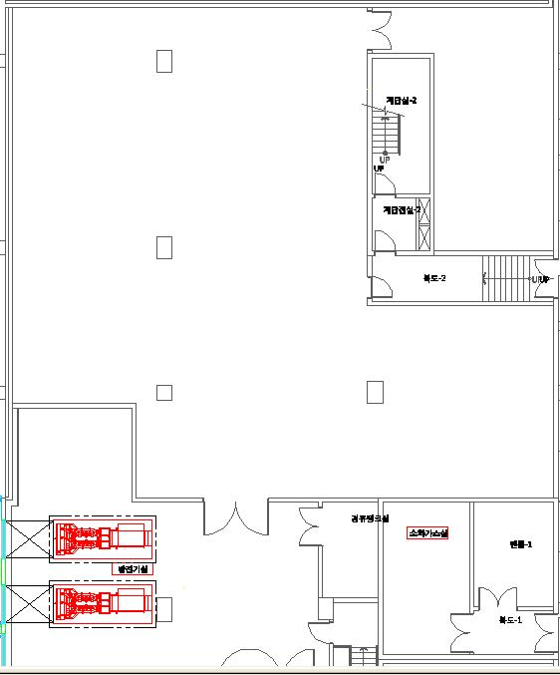
발전전원 계통도
UPS실
LV-1
UPS
SYN P/L
LBS
TR1
LV-2
VCB
LV-3
TR2
LV-4
UPS1
UPS2
MOF
전기실
LV-5
VCB
TR3
VCB 1
TR4
LV-6
VCB 2
LV-6-1
TR5
LV-7
VCB 3
LV-8
VCB 4
TR6
VCB 5
TR7
LV-9
VCB 6
LV-10
TR8
LV-11
VCB 7
LV-12
TR9
VCB 8
LV-13
LV-15
LV-20
LV-17
LV-21
LV-18
LV-21-1
경유탱크실
LV-23
LV-19
정류반
LV-22
1호기 P/L
전등,동력
TIE P/L
전등,동력
2호기 P/L

Slide 5
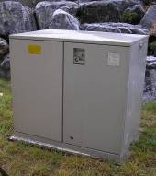
자동운전 계통
발전기셋 투입순서
1호기
2호기
한전정전
UVR 계전기 동작
불시 정전
1
2
1
2
GIPAM
TO. 발전기실
비상조명
비상동력
비상조명
비상동력
△
TR-1
1000KVA
△
TR-2
1250KVA
△
TR-6
1500KVA
△
TR-7
1250KVA
Y
Y
Y
Y
1호기
2호기
발전기가동 시간:
정전 후 5초 이내
A
B
C
D
1
2
1
2
T: 10초 후
T: 12초 후
T:10초 후
T:12초 후
A ,B EPS 비상조명
C,D EPS
비상조명
실험실
동력
E/S, E/S
비상동력
ATS 투입순서

Slide 6

수동운전-단독운전
수동운전 순서
1
G1, G2 기동반 수동 전환
G1 ON [ GLV-1 ]
G2 ON [ GLV-5 ]
차단기반 수동전환
[ GVL-2, 4 ]
2
비상조명, 비상동력
ACB 순차적 투입
[ GLV-2, 4 ]
3
저압반 ATS 절체 확인
부하투입 확인
[ LV-3,6,17,21 ]
4
발전기 가동상태 확인
-전압,전류,주파수,
회전수 등

Slide 7
수동운전-TIE운전
발전기 1기 고장시 운전방법
수동운전 순서
1
G1 Start S/W ON
1호기 전압 확립 확인
[ GLV-1 ]
2
TIE ACB 투입
[ GLV-3 ]
3
비상조명, 비상동력
ACB 순차적 투입
[ GLV-2, 4 ]
4
부하전력 조절
공조 설비 최소 가동

Slide 8
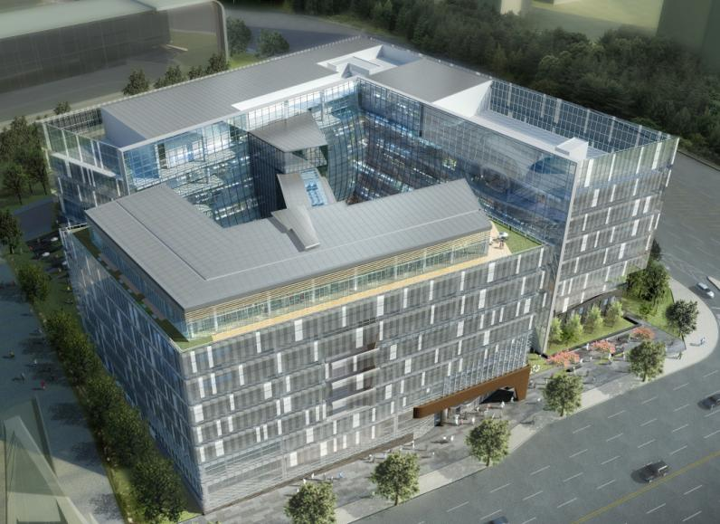
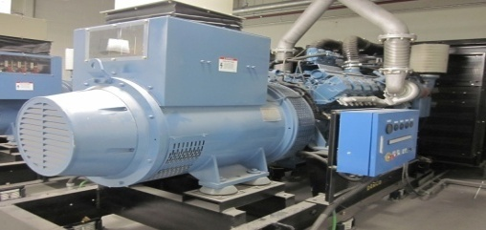
연료계통
구 분 | 내 용 | 비 고
탱크용량 | 3,000 ℓ
연료종류 | 경유
연료탱크 : 3,000L
급유
환유
연료 주입구 위치
1호기 기동반
G1
G1
1호기 ACB
TIE 판넬
2호기 ACB
G2
2호기 기동반

Slide 9
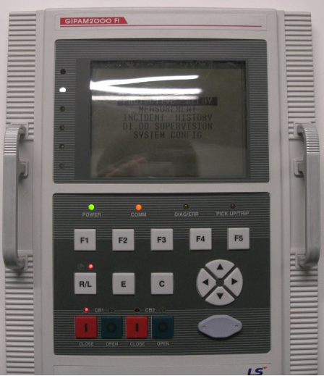



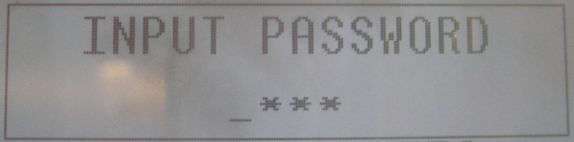



디지털 전력보호 감시장치
R/L 표시 램프
트립 표시 램프
GIPAM 2000 투입 방법
1. 버튼을 눌러 ( L ) 표시램프 점등 확인(적색)
2. 버튼을 눌러 트립 해제 시킴(트립표시램프 점등시)
3. 버튼(CLOSE)을 누른다
4. 3번 버튼을 누르면 확인 메시지가 표시된다
5. 버튼(▶)을 3번 누른다
6. 버튼을 누른다
7. 다음과 같은 확인 메시지가 표시된다
8. 버튼(CLOSE)을 누른다(메시지 표시 후 3초 이내)
9. 전원 투입완료(2초 정도 소요됨)
※ 동작 후 15분 안 재 동작 시 확인 메시지 표시안됨

